Slide 1
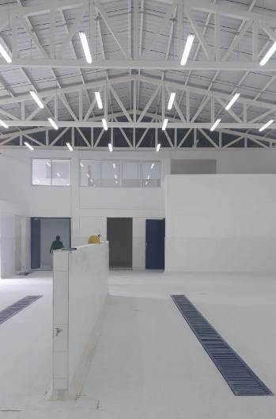
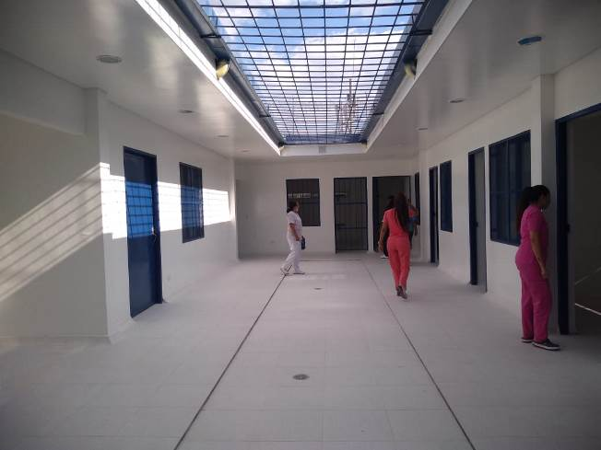
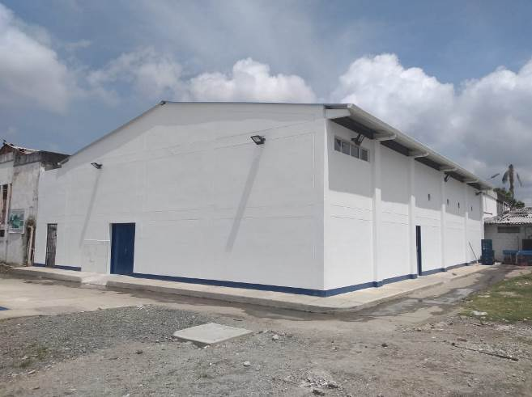
Proyecto: Mantenimiento, mejoramiento y conservación de la infraestructura física general en el establecimiento EPAMSCAS JP PALMIRA
Descripción: DAR CUMPLIMIENTO A LA SENTENCIA FALLO T-762
AVANCES A LA FECHA
BENEFICIOS ADICIONALES
Se realizó visita de seguimiento el día 27 y 28 de Agosto de 2019, donde participo el INPEC, Dirección del establecimiento, USPEC , ENTERRITORIO , Interventoría y Contratista de Obra. Se socializa el alcance del proyecto y se visita cada uno de los frentes intervenidos, dejando observaciones por atender.
La etapa de ejecución culmino el pasado 3 de septiembre de 2019.
Actualmente presente un avance programado del 100% versus un avance ejecutado del 100%.
Se esta coordinando la entrega y recibo del establecimiento.
El resultado del Alcance es el siguiente:
Demolición de talleres, construcción de rancho y bodega. (100%)
Mantenimiento general de la unidad de sanidad. (100%)
Mantenimiento y cambio de tejas pabellón de máxima seguridad. (100%)
Mantenimiento de baterías sanitarias y duchas patios 3 y 4. (97%)
Construcción paso peatonal metálico entre garitas. (100%)
Mantenimiento general Unidad administrativo y comando. (100%)
Mantenimiento general de garitas. (100%)
Impermeabilización, adecuación tanque de abastecimiento de agua. (100%)
Mantenimiento general redes eléctricas. (100%)
Mantenimiento general de alojamiento de guardias, bloque 1 y 2. (100%)
Mantenimiento general de auxiliares. (100%)
Demolición impermeabilización existente e impermeabilización y/o cambio de pisos en terraza, áreas administrativas y zonas transitables patio 1,2 y 3. (100%)
Adecuación área archivo, antigua RM reclusión de mujeres. (100%)
REFERENCIAS GRÁFICAS
Estado del proyecto | Cierre
Inicio etapa 1 | 12 abril de 2018
Terminación etapa 1 | 13 agosto de 2018
Inicio etapa 2 | 3 octubre de 2018
Terminación etapa 2 | 3 septiembre de 2019
Ejecutor | ENTERRITORIO
Presupuesto | $ 4.212.163.772
Avance financiero | 90.01%
Avance de ejecución | 100% obra.
Observaciones | Se esta recopilando la documentación necesaria para la entrega a la USPEC. Mantenimiento en baños del patio 3, no fue posible ejecutarlo al 100%, el motivo fue una epidemia de varicela lo cual imposibilito el desarrollo de esta actividad en su totalidad. Se ejecuto la construcción del paso peatonal entre garitas, según acta del 28 de agosto de 2019, este paso peatonal se diseño para soportar solo una persona.

Slide 2
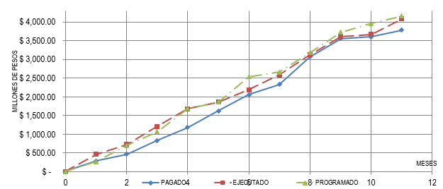
Meta: CUMPLIMIENTO A LA SENTENCIA FALLO T-762
Avance proyectado vs. Avance Real
Próximos hitos
Cron.
Desfase
Status
Entrega de áreas al establecimiento.
Entrega documentos a ENTERRITORIO.
Entrega documentos a USPEC
Visitas de entrega
1/10/2019
6/10/2019
7/10/2019
13/10/2019
Ejecución Financiera
Riesgos y acciones tomadas
Decisiones a tomar
Etapa 1: 100%
Etapa 2: 90.01%
ANDRES TRASLAVIÑA - SUPERVISOR.
SUPERVISOR FONADE
semáforo
N/A
> 30
< 0

